Slide 1
1º Encuentro de Software Libre/Abierto en el Estado
JSL 2005

Slide 2
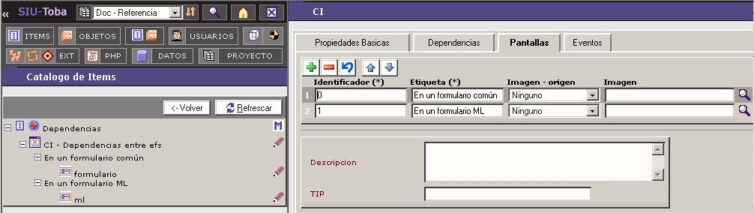
¿Qué es?
Ambiente de desarrollo rápido montado sobre PHP
Desarrollo guiado desde una interfaz gráfica (GUI)
Notes:
Cubre distintos aspectos del desarrollo de una aplicación web, desde la administración y deployment del proyecto hasta la construcción de sus operaciones.
Desde esta GUI se administran diferentes aspectos de la construcción del proyecto, tales como operaciones, componentes, usuarios, fuentes de datos, estilos gráficos etc.
También es la base del trabajo concurrente (colaborativo si se prefiere) en el grupo de desarrollo. Esto es posible gracias a que es una aplicación web desarrollada con el mismo Ambiente.

Slide 3
¿Qué es?
Arquitectura basada en definición de componentes (metadatos)
  Construcción gráfica
  Reutilización
  División de responsabilidades
Notes:
A diferencia de otras soluciones open-source disponibles en PHP, Toba se basa en la definición de componentes, acercándose al tipo de desarrollos en ambientes de escritorio como Delphi o VisualBasic.
Los metadatos por una lado facilitan una definición gráfica permitiendo la reutilización de estos componentes bajo diferentes situaciones. Al estar dividido en capas brinda la posibilidad de distribuir responsabilidades y conocimientos en el grupo de desarrollo.

Slide 4
Características
Solución Web
Combinación de tecnologías abiertas (LAPP)
Construye aplicativos empresariales
Cubre requisitos impuestos por el manejo de datos y la lógica de negocio.
Brinda herramientas y metodologías a problemas comunes de desarrollo.
Notes:
Combinación LAPP: Linux, Apache, PHP5, PostgreSQL
La importancia de estos datos impone requisitos:
Seguridad contra ataques, accesos indebidos
Marcos transaccionales que aseguren consistencia y atomicidad de los datos durante el transcurso de las operaciones.
Las reglas de negocio deben poder estar encapsuladas en código propio del proyecto ya que son el valor distintivo del mismo.
Como un marco de testing unitario, deployment automático, control de versiones, distribución de distintas instancias (testing, documentación, desarrollo, etc.).

Slide 5
Funcionalidades
Administración de usuarios y grupos
de acceso
Auditoría de accesos de los usuarios (logging)
Definición de módulos y operaciones
Autentificación y control de permisos
Manejo de errores y mensajes
Notes:
Estos módulos y operaciones pueden estar disponibles posteriormente desde la aplicación con un menú construído automáticamente.
(El acceso a las operaciones es a través de un controlador frontal)
Los permisos se otorgan a nivel de grupo de acceso sobre módulos y operaciones.

Slide 6
Funcionalidades
Operaciones con marco transaccional multi-etapa
Componentes acoplables que cubren distintos requisitos de una operación
  Netamente de interfaz
  Relacionados con la navegación y lógica de la operación.
  Persistencia
Notes:
Todos los componentes utilizados mantienen su estado durante varias peticiones de página, elevando enormente la facilidades disponibles en el lenguaje de implementar este tipo de transacciones. Por ejemplo es posible definir puntos específicos en la operación donde se transacciona con la base de datos relacional.
Los componentes se dividen según las necesidades de las distintas capas que componen este tipo de aplicaciones:
al estilo widget o controles de ambientes de escritorio. Este tipo de componentes permite armar prototipos sin lógica, reutilizarse bajo diferentes situaciones. Brindan validaciones y comportamientos por defecto
Se relacionan a fuentes de acceso como persistencia en bases de datos relacionales

Slide 7
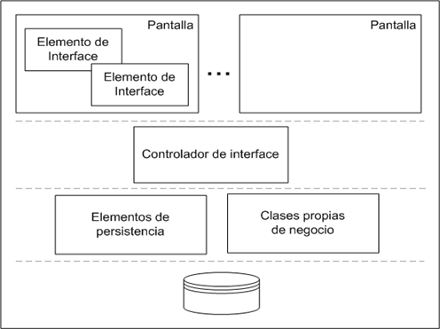
Construcción de una operación
Se identifican los componentes necesarios en la operación y se categorizan en capas.
Se definen utilizando la GUI
Se extiende el funcionamiento utilizando PHP
Notes:
Por ejemplo agregar validaciones particulares basadas en reglas de la aplicación. O definir un flujo de pantallas distinto a los predefinidos

Slide 8
SIU-Toba Hoy
Más de dos años de experiencia
Proyectos implementados
  SIU-Quilmes
  SIU-Agentes
  Modulos web del SIU-Pampa
  SIU-Costos
  SIU-Comechingones
  GUI de Toba
Notes:
Base de conocimiento adqurida, redes de desarrollo, madurez de la arquitectura
Módulo de SIU-Wichi, SIU-Quilmes, Reprogramación de comechingones, Módulo de SIU-Pampa, Agentes, Kolla
Grupos geograficamente distribuidos, capital, tandil, bahía blanca. Tecnicas de desarrollo open-source (lista de mails, trac, svn, codigo no propietario (a nivel de desarrolladores), releases continuos..)

Slide 9
SIU-Toba Hoy
Metodología de trabajo distribuida
  Grupos geográficamente distribuidos
  Sistema de control de versiones (SVN)
  Wiki, requerimientos y bugs (Trac)
  Deployment contínuo
  Lista de mails

Slide 10
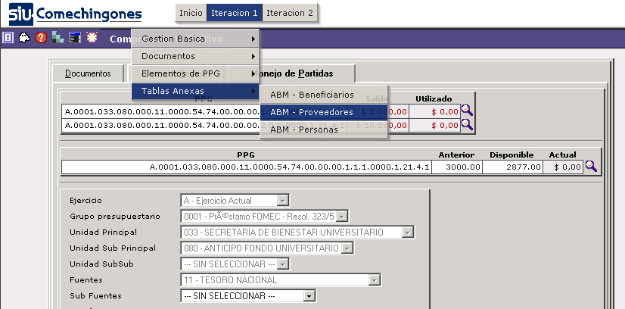
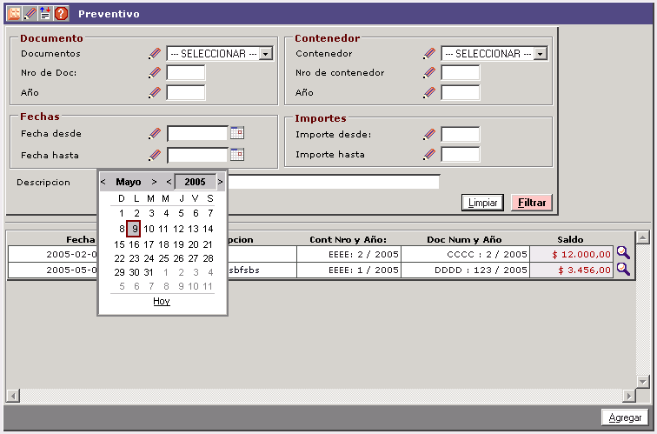

Slide 11
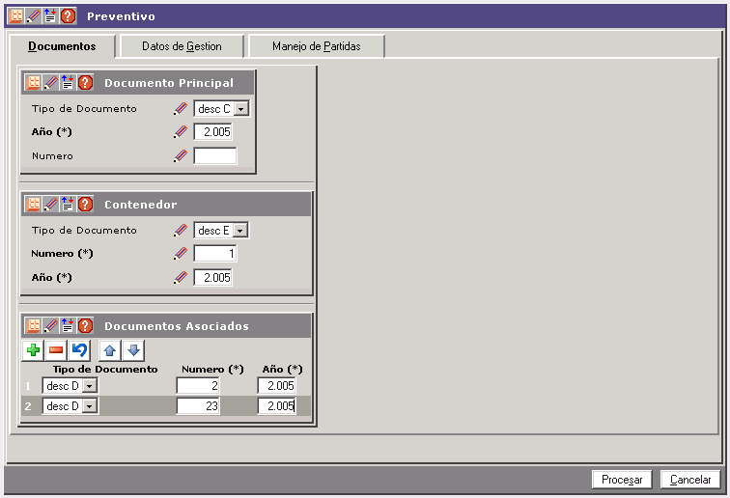
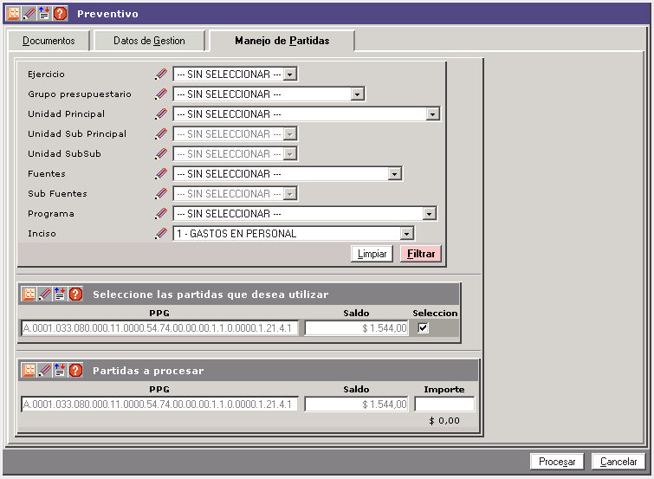

Slide 12
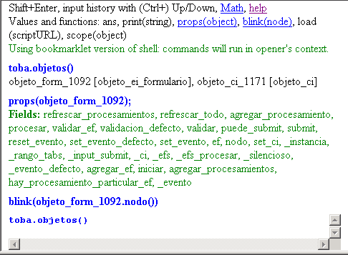
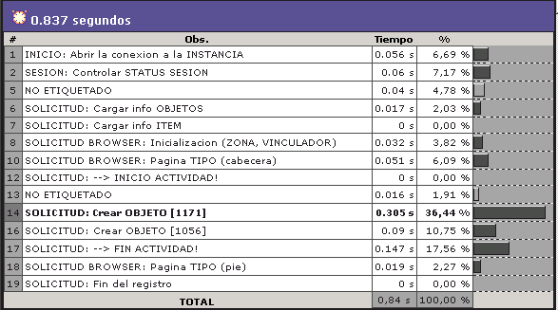

Slide 13
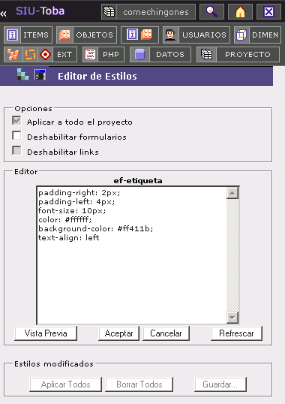
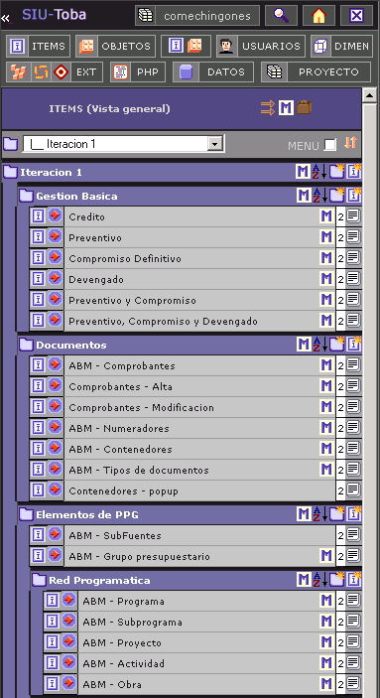

Slide 14
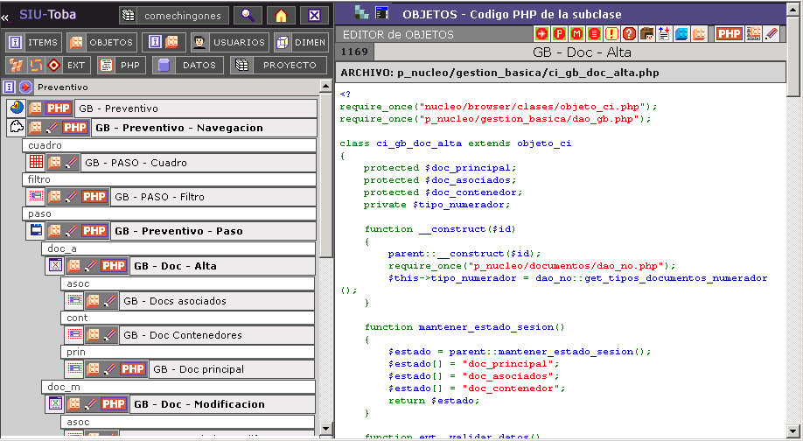
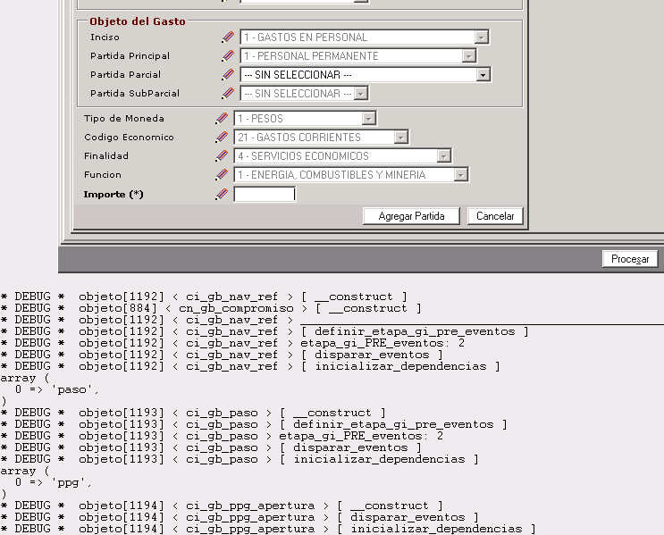

Slide 15
1º Encuentro de Software Libre/Abierto en el Estado
JSL 2005

